Slide 1


Slide 2

Perencanaan SDM adalah proses sistematis untuk meramalkan permintaan (demand) dan penawaran (supply) SDM di masa depan.
Tujuan perencanaan SDM adalah menentukan jumlah SDM beserta karakteristiknya masing-masing (usia, pendidikan, keahlian, sifat, dsb.) yang dibutuhkan organisasi untuk mencapai tujuan stratejik, operasional, dan fungsionalnya

Slide 3


Perencanaan Sumber Daya Manusia (human resource planning) adalah proses sistematis untuk mencocokkan pasokan karyawan internal dan eksternal dengan lowongan-lowongan jabatan yang diperkirakan muncul dalam organisasi sepanjang periode waktu tertentu (Mondy Dalam Malayu 2018).
Perencanaan sumber daya manusia memiliki dua
komponen:
  Peramalan kebutuhan (requirement forecast)
  Peramalan ketersediaan (availability forecast)

Slide 4
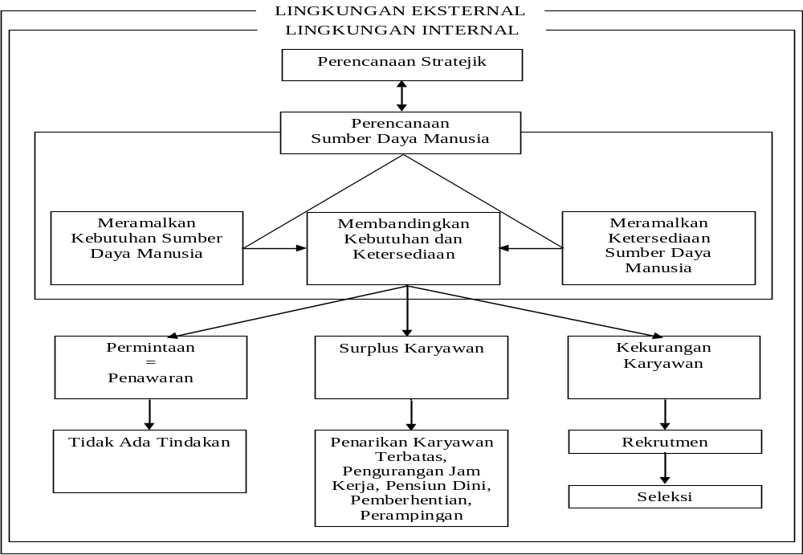
Proses Perencanaan SDM

Slide 5

Peramalan kebutuhan (requirement forecast) adalah aktivitas penentuan jumlah, keterampilan, dan lokasi karyawan yang akan dibutuhkan organisasi di masa mendatang dalam rangka mencapai tujuan-tujuannya.
Peramalan tersebut mencerminkan berbagai faktor, seperti perencanaan produksi dan perubahan produktivitas.
Peramalan kebutuhan akan menentukan besarnya permintaan akan SDM (the demand for human resources).

Slide 6



3 PENYEBAB PERMINTAAN SDM
Faktor Eksternal
Faktor Organisasional
Faktor Angkatan Kerja

Slide 7

  Faktor Eksternal
    Ekonomi
    Sosial-politik-hukum
    Teknologi
    Pesaing

Slide 8
  Faktor Organisasional
    Rencana stratejik
    Anggaran
    Ramalan penjualan dan produksi
    Perusahaan baru
    Desain organisasi dan jabatan

Slide 9

  Faktor Angkatan Kerja
    Pensiun
    Pengunduran diri
    Pemberhentian
    Kematian
    Kemangkiran

Slide 10

Zero-Base Forecasting: menggunakan tingkat kekaryawanan organisasi saat ini sebagai titik awal untuk menentukan kebutuhan penyediaan staf (staffing) di masa depan.
Bottom-Up Approach: setiap level yang berurutan dalam organisasi, mulai dari yang terendah, meramalkan kebutuhannya, hingga akhirnya menghasilkan ramalan agregat mengenai karyawan yang dibutuhkan.
Hubungan antara Volume Penjualan dengan Jumlah Karyawan yang Dibutuhkan: Salah satu prediktor tingkat kekaryawanan yang paling berguna adalah volume penjualan. Ada hubungan positif antara permintaan produk dengan jumlah karyawan yang dibutuhkan.
Model Simulasi: teknik peramalan dengan melakukan eksperimen mengenai situasi nyata menggunakan model matematis.

Slide 11

Peramalan ketersediaan (availability forecast) adalah aktivitas untuk memperkirakan kemampuan perusahaan untuk mendapatkan karyawan-karyawan dengan keterampilan yang dibutuhkan, dan dari mana sumbernya.
Dalam rangka meramalkan ketersediaan (penawaran SDM), manajer sumber daya manusia mengamati sumber-sumber internal (para karyawan yang dipekerjakan saat ini) dan sumber-sumber eksternal (pasar tenaga kerja).

Slide 12

Estimasi Penawaran Internal
  Audit SDM
  Rencana suksesi
  Bagan penggantian
Estimasi Penawaran Eksternal
  Kebutuhan eksternal
  Analisis pasar tenaga kerja
  Sikap masyarakat
  Demografi

Slide 13

Banyak karyawan yang dibutuhkan untuk posisi-posisi masa depan di suatu perusahaan mungkin sudah bekerja di perusahaan itu sendiri. Jika perusahaan tersebut kecil, manajemen mungkin mengenali seluruh karyawan dengan cukup baik guna mencocokkan keterampilan dan aspirasi mereka dengan kebutuhan-kebutuhan perusahaan.
Namun, seiring bertumbuhnya perusahaan, proses pencocokkan menjadi semakin sulit. Basis data digunakan oleh organisasi-organisasi yang menganggap serius permasalahan sumber daya manusia dalam mencocokkan orang-orang dengan posisi-posisi.

Slide 14
Kemajuan teknologi telah menciptakan cara-cara mengelola dan menganalisis informasi. Basis data saat ini mencakup informasi mengenai seluruh karyawan manajerial dan non-manajerial.
Sebelum dirasa perlu mencari sumber eksternal, perusahaan dapat menggunakan basis data tersebut untuk meneliti dalam perusahaan itu sendiri guna melihat keberadaan para karyawan dengan kualifikasi yang dibutuhkan.
Tren yang meningkat adalah perusahaan secara otomatis memberitahukan adanya posisi-posisi baru kepada para karyawan yang memenuhi syarat.

Slide 15





Riwayat dan pengalaman kerja
Keterampilan dan pengetahuan khusus
Lisensi atau sertfikat yang dimiliki
Pelatihan yang telah diselesaikan dalam organisasi
Latar belakang pendidikan
Hasil penilaian kinerja terdahulu
Penilaian atas kekuatan dan kelemahan
Kebutuhan pengembangan
Potensi promosi saat ini, dan dengan pengembangan lebih lanjut
Kinerja jabatan saat ini
Bidang spesialisasi
Preferensi jabatan
Preferensi geografis
Sasaran dan aspirasi karir
Perkiraan tanggal pensiun
Riwayat pribadi, termasuk penilaian psikologis

Slide 16
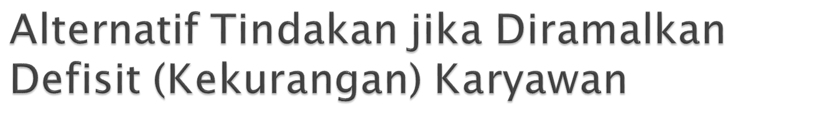
Rekrutmen Kreatif: Pendekatan-pendekatan baru untuk merekrut. Organisasi mungkin harus merekrut di wilayah-wilayah geografis yang berbeda dibandingkan pada masa lalu, menggali metode-metode baru, dan mencari tipe-tipe kandidat yang berbeda.
Insentif Kompensasi: Karena persaingan yang ketat dalam mendapatkan karyawan pada situasi permintaan tinggi, perusahaan harus mengandalkan insentif kompensasi.
Program Pelatihan: Program-program pelatihan khusus diperlukan untuk mempersiapkan orang-orang yang sebelumnya belum mampu bekerja agar dapat mengisi posisi-posisi dalam perusahaan.
Standar Seleksi yang Berbeda: Memperendah standar-standar kekaryawanan agar cukup banyak orang tersedia untuk mengisi jabatan-jabatan. .

Slide 17

Penarikan Terbatas: Mengurangi angkatan kerja dengan tidak mengganti para karyawan yang keluar.
Pengurangan Jam Kerja: Perusahaan juga bisa menanggapi berkurangnya kebutuhan beban kerja dengan mengurangi jumlah total waktu kerja.
Pensiun Dini: Mendorong karyawan untuk pensiun lebih awal dengan total paket uang pensiun yang cukup menarik.
Perampingan (downsizing): juga dikenal sebagai restrukturisasi dan rightsizing, pada dasarnya adalah kebalikan dari pertumbuhan perusahaan dan menyarankan perubahan sekali waktu dalam organisasi dan jumlah karyawan yang dipekerjakan. Biasanya, baik struktur organisasi maupun jumlah karyawan dalam organisasi tersebut menyusut.

